Slide 1
Fehlerbehandlung und UnitTests
Notes:
Willkommen!
Sämtliche Notizen sind nur zur Unterstützung für den Trainer gedacht.

Slide 2

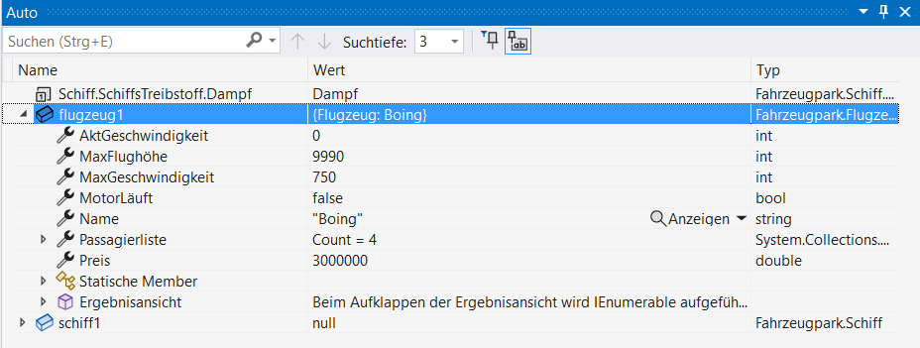
Debugging
Haltepunkte pausieren die Ausführung BEVOR die gewählte Zeile ausgeführt wird
Einzelschritt (F11): Schrittweise Ausführung mit Sprung in Methodendefinitionen
Prozedurschritt (F10): Schrittweise Ausführung auf aktueller Ebene
Auto- und Lokalfenster beinhalten aktuelle Variablenbelegungen

Slide 3
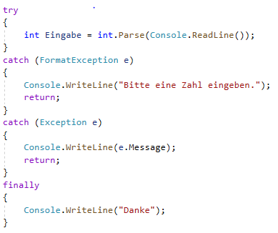
Fehlerbehandlung
mit einem try-catch-Block können Fehler abgefangen und behandelt werden
try-Block
eigentliche Anwendung
catch-Block
Fehler werden abgefangen und behandelt
finally-Block
ist optional
wird garantiert ausgeführt

Slide 4
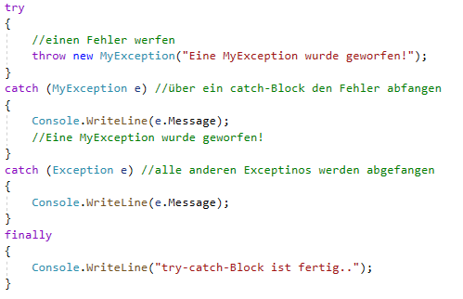
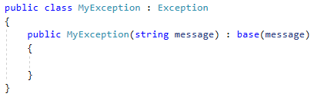
eigene Exception erstellen
jede neue Exception ist von der Klasse „Exception“ abgeleitet
durch „catch (Exception)“ werden somit alle nicht zuvor abgefangenen Fehlermeldungen behandelt

Slide 5

UnitTest - Komponententest
mit einem UnitTest können Funktionen auf eine definierte Eingabe und eine erwartete Rückgabe getestet werden
ein extra Projekt, welches in VisualStudio erstellt werden kann

Slide 6
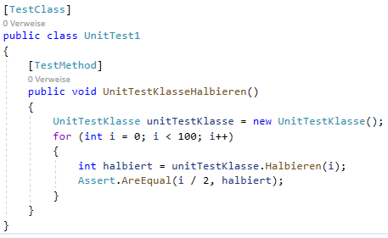
Testklasse stellen
eine Klasse muss mit dem Attribut „[TestClass]“ versehen werden, damit VS diese als Testklasse erkennt
eine Methode muss mit dem Attribut „[TestMethod]“ versehen werden, damit VS diese als Testmethode erkennt und bei einem UnitTest aufruft

Slide 7
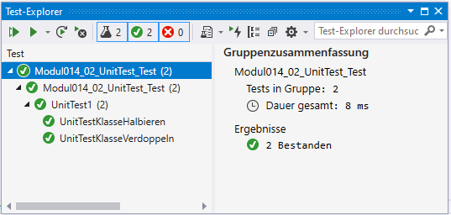
UnitTest ausführen
um einen UnitTest zu starten klickt man im Menü „Test“ auf den Punkt „Alle Test ausführen“
alternativ mithilfe der Tastenkombination [STRG]+[R] [STRG]+[A]
im Test-Explorer werden dann die Ergebnisse angezeigt

